Slide 1
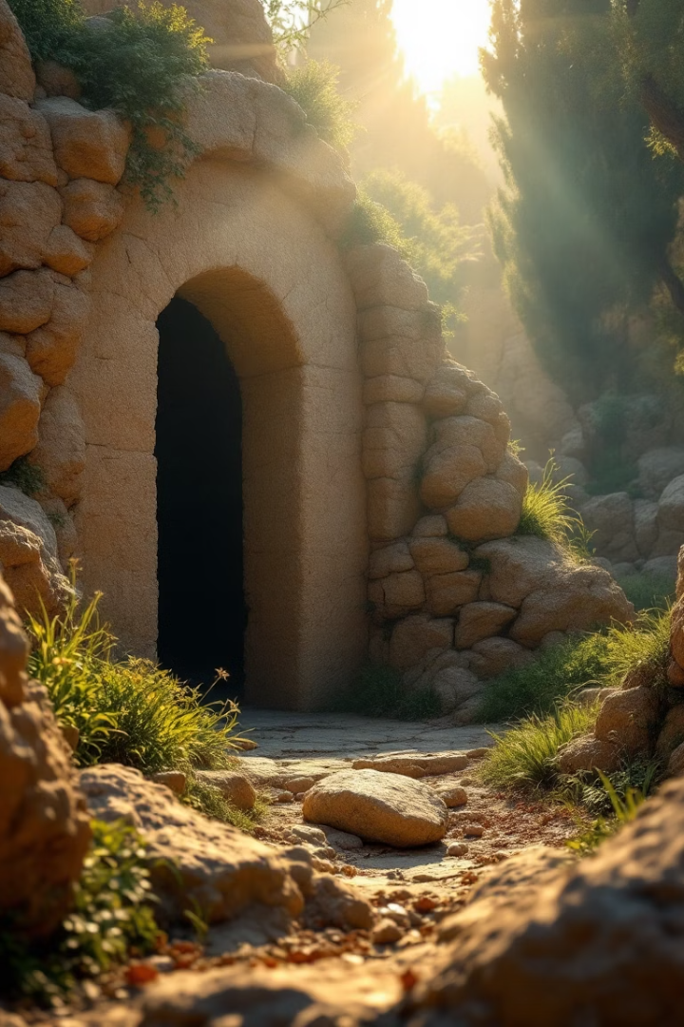
La Résurrection:
Un Événement Qui Change Tout

Slide 2
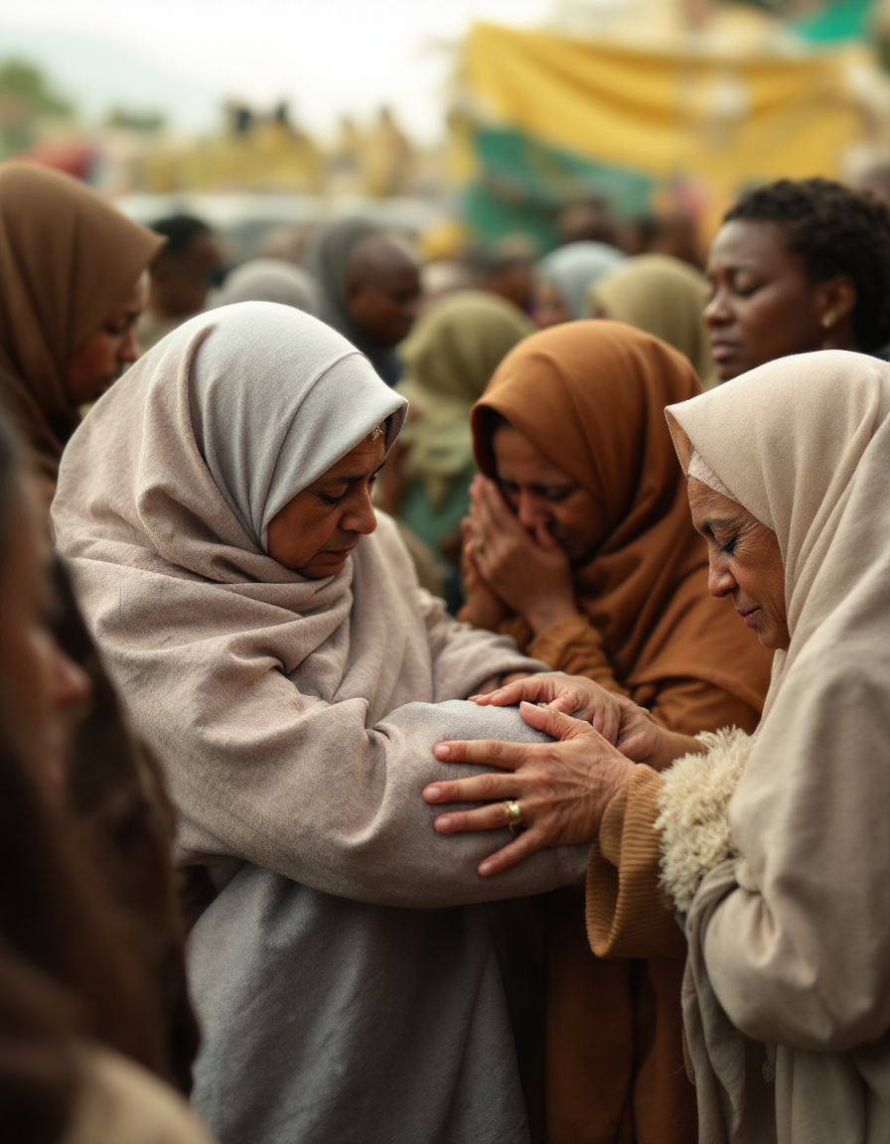
Funérailles de Brighton Dama Zanthe

Slide 3
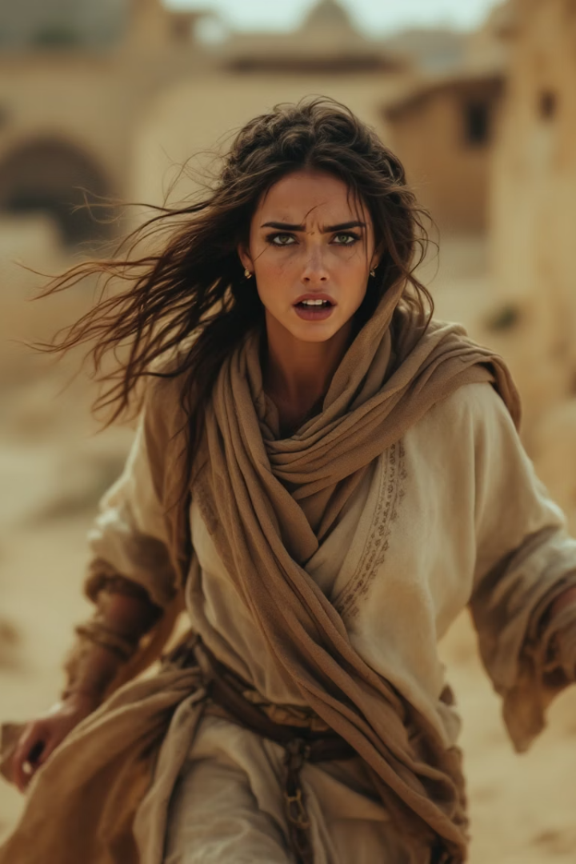
La resurrection de Jésus,
le Coeur du message des apôtres
Actes 2.32 – Pierre : « Ce Jésus, Dieu l’a ressuscité ; nous en sommes tous témoins. »
Actes 17.31 – Paul : « Dieu a donné à tous une preuve certaine en ressuscitant Jésus d’entre les morts. »

Slide 4
PLAN (Jean 20 versets 1-18)
🔸 1 – Apparente défaite (v.1–2)
🔸 2 – Indices révélateurs (v.3–10)
🔸 3 – Message personnel (v.11–16)
🔸 4 – Envoi (v.17–18)

Slide 5
1. Apparente défaite (Jean 20 v 1–2)
1 Le dimanche, Marie de Magdala se rendit au tombeau de bon matin, alors qu’il faisait encore sombre, et elle vit que la pierre avait été enlevée [de l’entrée] du tombeau.
2 Elle courut trouver Simon Pierre et l’autre disciple que Jésus aimait et leur dit : « Ils ont enlevé le Seigneur du tombeau et nous ne savons pas où ils l’ont mis. »

Slide 6
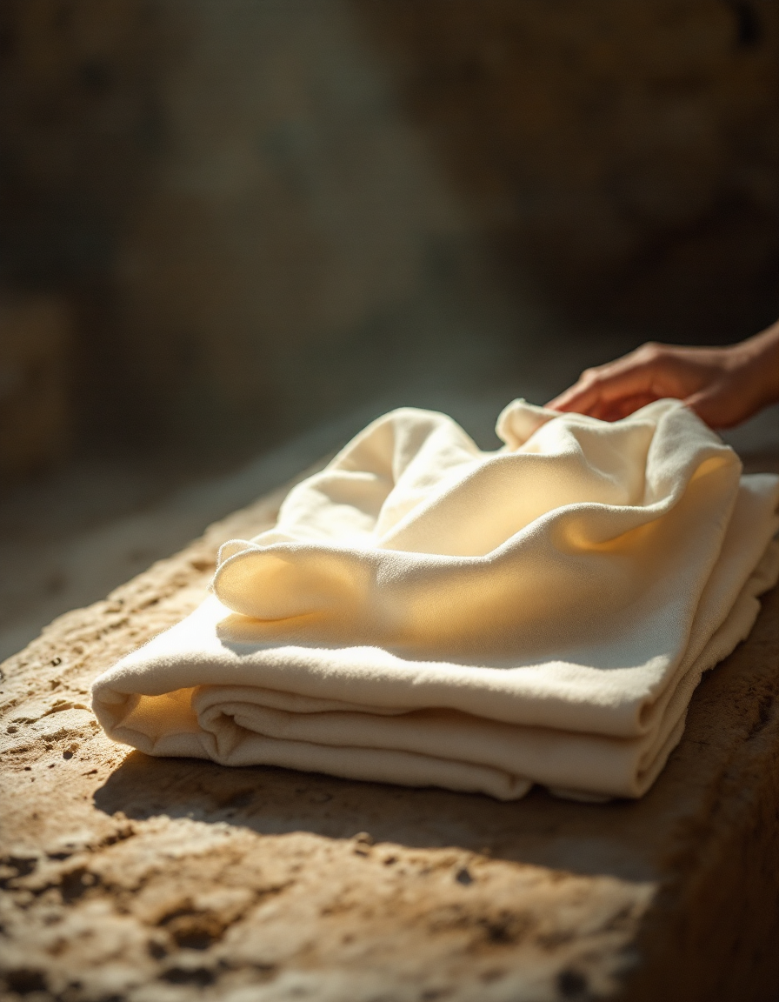
2. Indices révélateurs (v.3–10)
3 Pierre et l’autre disciple sortirent donc et allèrent au tombeau.
4 Ils couraient tous les deux ensemble, mais l’autre disciple courut plus vite que Pierre et arriva le premier au tombeau.
5 Il se pencha et vit les bandelettes posées par terre, cependant il n’entra pas.
6 Simon Pierre, qui le suivait, arriva et entra dans le tombeau. Il vit les bandelettes posées par terre ;
7 le linge qu’on avait mis sur la tête de Jésus n’était pas avec les bandes, mais enroulé dans un endroit à part.
8 Alors l’autre disciple, qui était arrivé le premier au tombeau, entra aussi, il vit et il crut.
9 En effet, ils n’avaient pas encore compris que, d’après l’Écriture, Jésus devait ressusciter.
10 Ensuite les disciples repartirent chez eux.

Slide 7
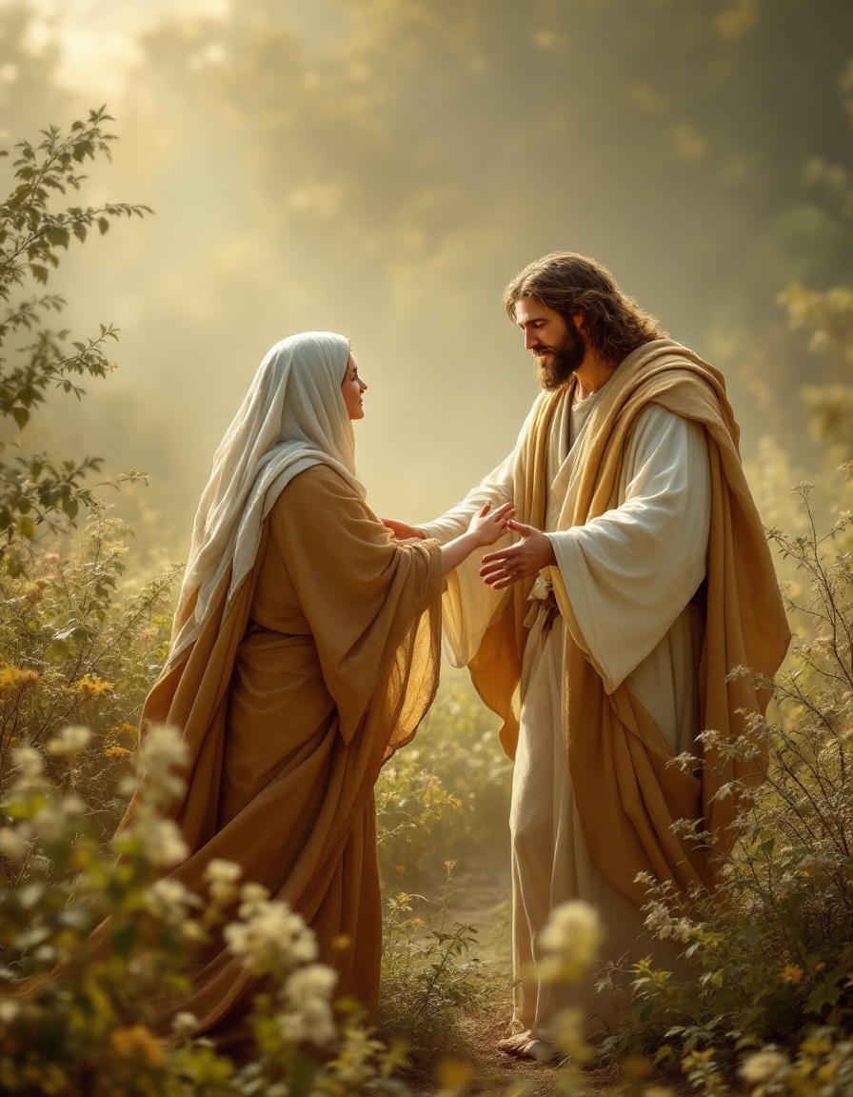
3. Message personnel (v.11–16)
11 Cependant, Marie se tenait dehors près du tombeau et pleurait. Tout en pleurant, elle se pencha pour regarder dans le tombeau,
12 et elle vit deux anges habillés de blanc assis à la place où avait été couché le corps de Jésus, l’un à la tête et l’autre aux pieds.
13 Ils lui dirent : « Femme, pourquoi pleures-tu ? » Elle leur répondit : « Parce qu’ils ont enlevé mon Seigneur et je ne sais pas où ils l’ont mis. »
14 En disant cela, elle se retourna et vit Jésus debout, mais elle ne savait pas que c’était lui.
15 Jésus lui dit : « Femme, pourquoi pleures-tu ? Qui cherches-tu ? » Pensant que c’était le jardinier, elle lui dit : « Seigneur, si c’est toi qui l’as emporté, dis-moi où tu l’as mis et j’irai le prendre. »
16 Jésus lui dit : « Marie ! » Elle se retourna et lui dit en hébreu : « Rabbouni ! », c’est-à-dire maître.

Slide 8
Exode 33:17 – "Je te connais par ton nom."
· Ésaïe 43:1 – "Je t’ai appelé par ton nom : tu es à moi."
· Jean 10:3 – "Il appelle ses brebis par leur nom."
· Luc 10:20 – "Réjouissez-vous de ce que vos noms sont écrits dans les cieux."
· Apoc. 3:5 – "Je ne retirerai pas son nom du livre de vie."

Slide 9
4. Envoi (v.17–18)
17 Jésus lui dit : « Ne me retiens pas, car je ne suis pas encore monté vers mon Père, mais va trouver mes frères et dis-leur que je monte vers mon Père et votre Père, vers mon Dieu et votre Dieu. »
18 Marie de Magdala alla annoncer aux disciples qu’elle avait vu le Seigneur et qu’il lui avait dit cela.

Slide 10
PLAN (Jean 20 versets 1-18)
🔸 1 – Apparente défaite (v.1–2)
🔸 2 – Indices révélateurs (v.3–10)
🔸 3 – Message personnel (v.11–16)
🔸 4 – Envoi (v.17–18)

Slide 11
PLAN (A.I.M.E)
🔸 A – Apparente défaite (v.1–2)
🔸 I – Indices révélateurs (v.3–10)
🔸 M – Message personnel (v.11–16)
🔸 E – Envoi (v.17–18)

